Slide 1


Détectez des faux billets avec R ou Python
PROJET 10
Juan Luis Acebal rico

Slide 2
INTRODUCTION:
Aujourd’hui on est ici pour travailler avec des données des billets
Nous allons travailler avec models predictifs , et nous allons dire des vrai billets et les faux billets.

Slide 3
DONNEES
Nous avons billets.csv
On a des mesures des billets et s’ils sont vrais ou fauses

Slide 4
METHODOLOGIE UTILISÉE
IMPORTATION DES DONNEES
NETTOYAGE DES DONNEES
PRÉ PROCESSING DES DONNEES
CHOISIR MODELE DE PREDICTION POUR CHAQUE CAS
REGRESION LINEARE POUR IMPUTER VALEURS
REGRESION LOGISTIQUE POUR « IS_GENUINE »
EVALUER LE MODELE

Slide 5
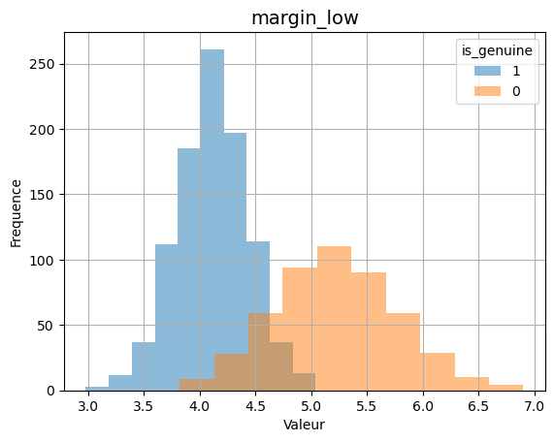
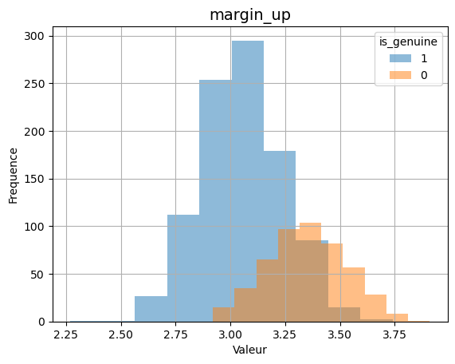
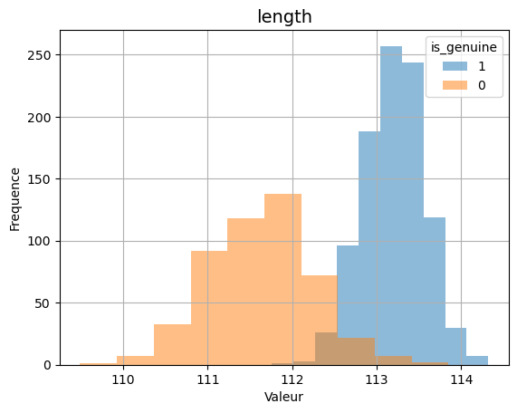
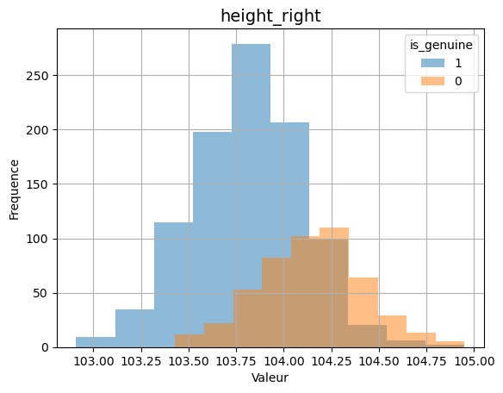
EDA histograms:

Slide 6
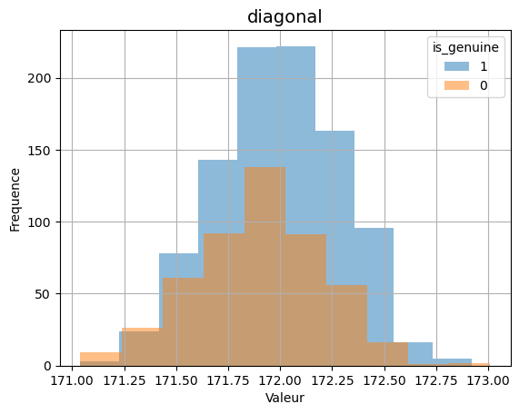
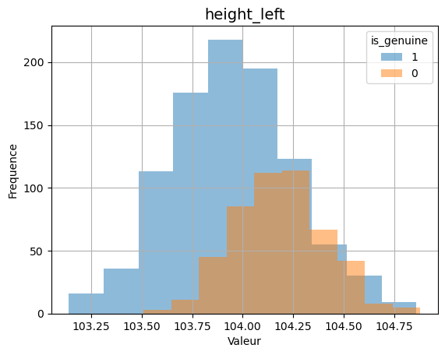
EDA histograms: variables non utilisés

Slide 7
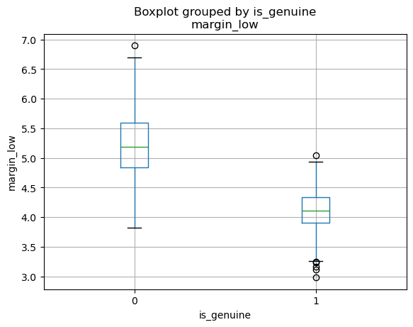
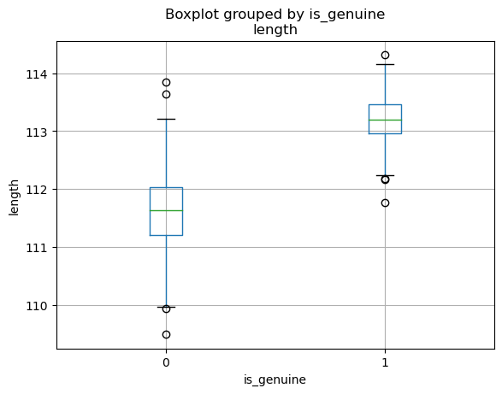
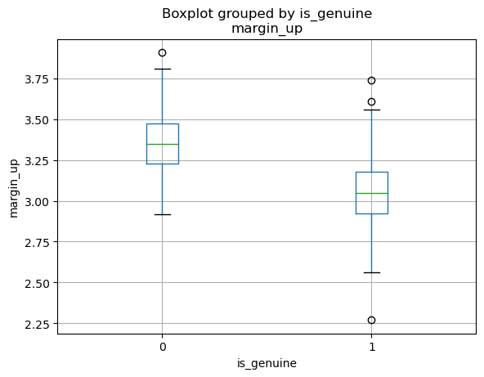
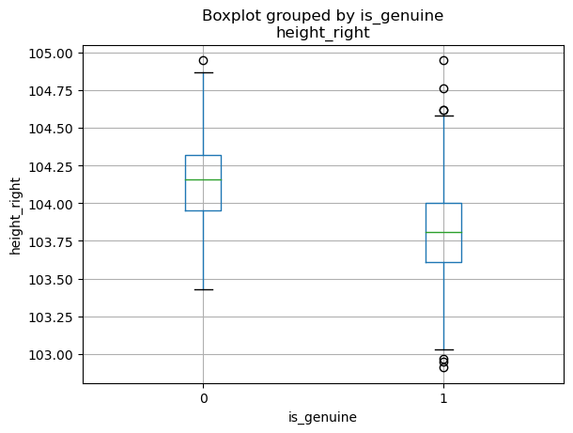
EDA boxplots:

Slide 8
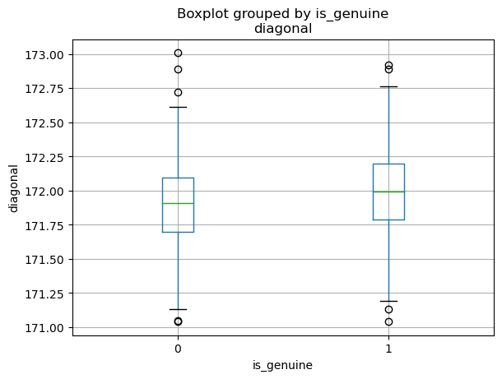
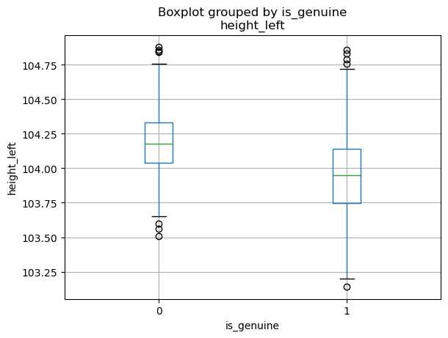
EDA boxplots: variables non utilisés

Slide 9
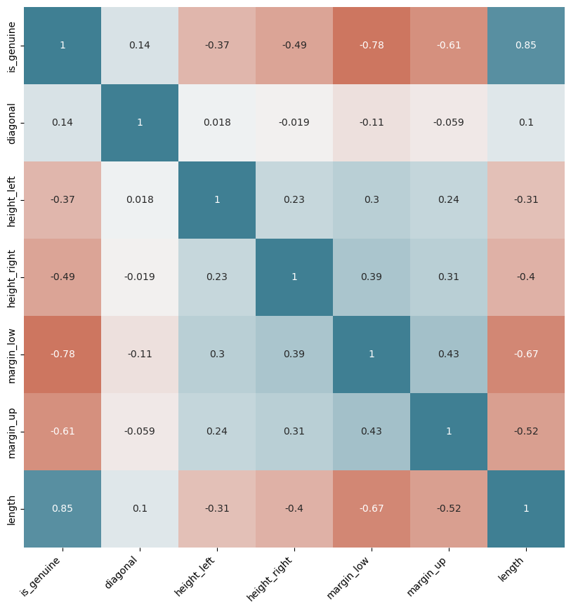
EDA corrélations :

Slide 10

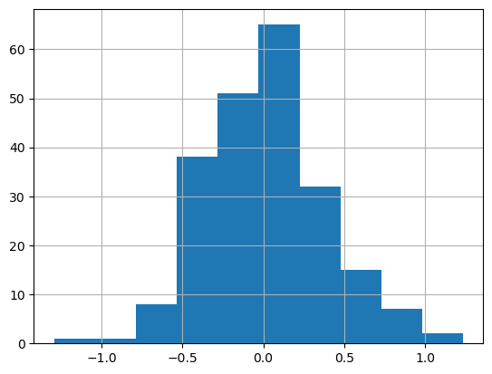
CONSTRUCTION DU MODÈLE: regression linear
j'ai utilisé la régression linéaire pour imputer les valeurs manquantes plutôt que d'utiliser d'autres méthodes telles que knnimputer (valeurs proches),
Car elle présentait une distance plus faible par rapport à la moyenne (0.31 MAE).

Slide 11
CONSTRUCTION DU MODÈLE:
J'ai construit le modèle avec ces 4 variables:
margin_low
length
margin_up
height_right
La régression logistique a été plus fiable que la méthode K-means (99% vs 98%)
J'ai donc choisi la régression logistique avec 4 des 6 variables pour construire le modèle, parce que le P value de 2 variables était haut.

Slide 12
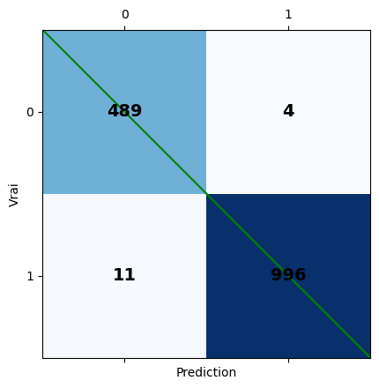
MATRICE DE CONFUSION en regression logistique:

Slide 13

MATRICE DE CONFUSION en kmeans:

Slide 14
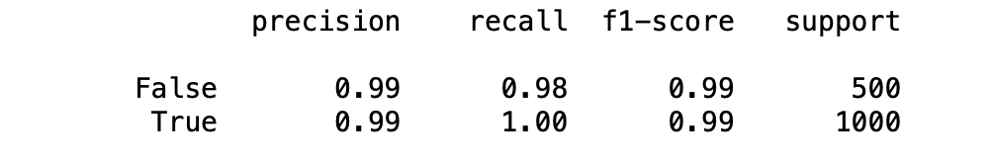
MODELE LOGISTIQUE. METRIQUES:

Slide 15
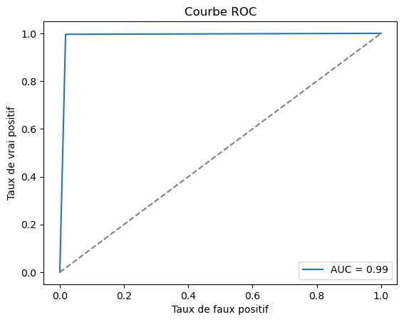
MODELE LOGISTIQUE. COURBE ROC:

Slide 16
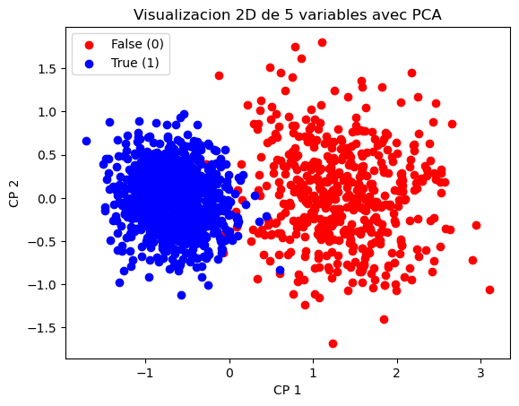
ACP:

Slide 17
CONCLUSIONS
L'analyse en composantes principales (ACP) a été utile pour visualiser les données, réduire la dimensionnalité et identifier les variables les plus importantes.
La régression linéaire a permis d'imputer les valeurs manquantes de manière satisfaisante et d'améliorer la qualité des données.
La régression logistique a été efficace pour construire l'algorithme final et identifier les vrais et les faux billets.

Slide 18
Resumen
Pour conclure, la combinaison de ces méthodes a permis de construire un modèle performant pour identifier les vrais et les faux billets avec une précision élevée. Il est important de souligner que d'autres méthodes pourraient également être explorées pour améliorer encore davantage la performance de l'algorithme, clustering, par example, mais moins performantes en une premiere regard que la regresion logistique.

